Slide 1
Istituto Istruzione Superiore Guglielmo Marconi Civitavecchia
Notte Bianca al Marconi
12 Maggio 2023

Slide 2
INTERNETASTRONOMIA.IT
ASTRONOMIA COSMOLOGIA TELESCOPI FOTOGRAFIA
per astrofili, studenti, docenti
www.internetastronomia.it
aristarco2014@yahoo.com

Slide 3
UN CALENDARIO NEOLITICO CIVILE?
Stonehenge – Callanish
Carnac
Siti megalitici
Ing. Carlo Rossi di Internetastronomia.it

Slide 4
Approfondimenti:
- www.internetastronomia.it
1) Storia dell’astronomia registrazioni su
Radio Blue Point 104,800 Mhz
2) Archeoastronomia
Ebook Kindle Amazon- Collana tecnico
scientifica "J. C. Maxwell - G. Galilei”

Slide 5
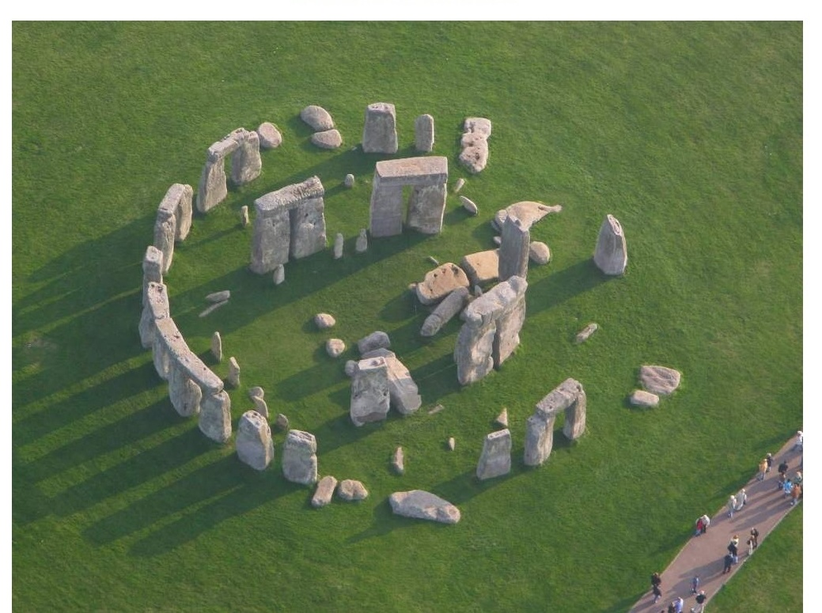
Stonehenge Inghilterra

Slide 6
Costruita dal 3500 al 2000 a.c.
verso il 1500 a.c. Stonehenge abbandonata
Italici/Celti ecc. conquistarono quelle terre
armi in bronzo addosso ai guerrieri.
abbandonata la cremazione e fu introdotta la sepoltura tradizionale dei corpi interi
La popolazione locale scomparve in breve tempo sostituita dalla nuova

Slide 7
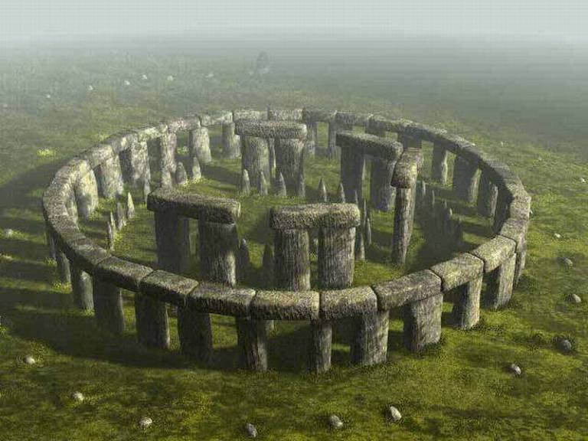
Stonehenge – 3.500 – 2200 a.c.

Slide 8
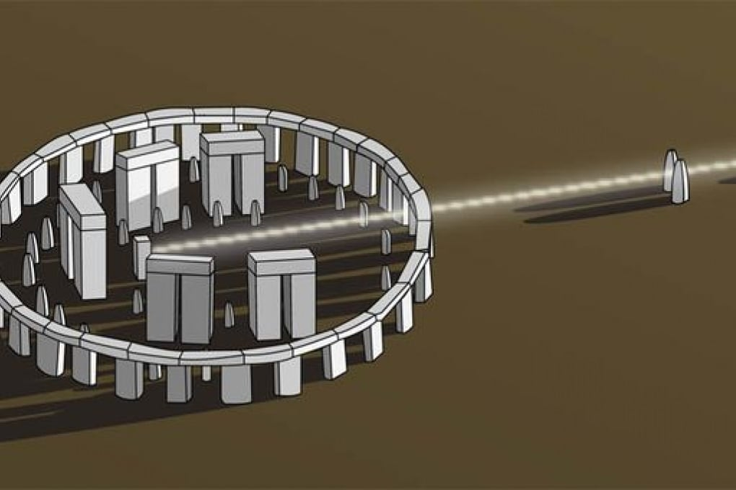
Stonehenge – modello

Slide 9
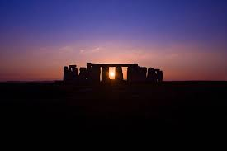
Sole sorge al solstizio invernale

Slide 10
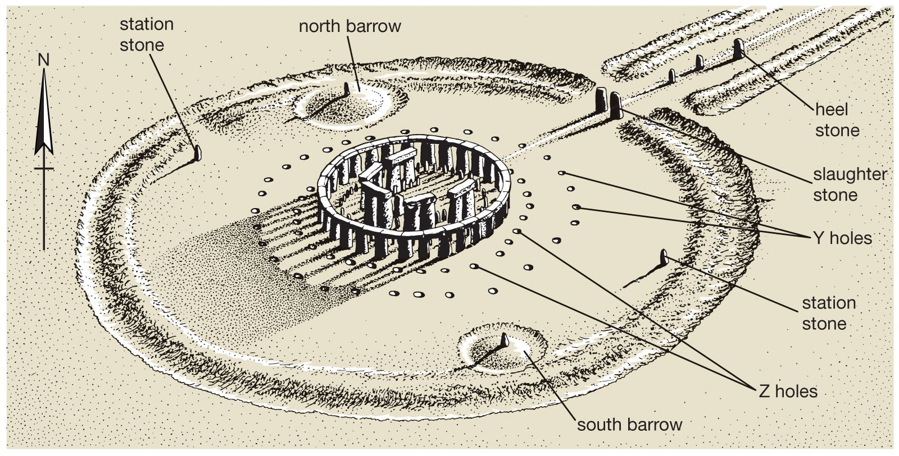

Slide 11
Sole sorge al solstizio inv.

Slide 12
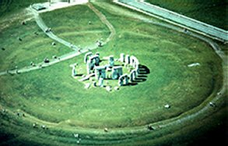
Stonehenge– cerchio esterno 56 buche

Slide 13
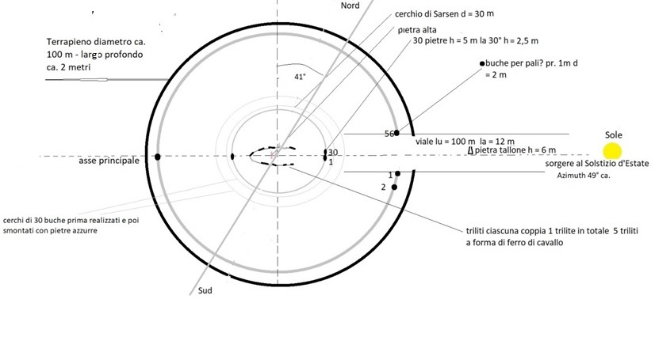

Slide 14
Verso l’esterno
viale principale lungo 100 largo 12 m
la pietra tallone alta 6 metri il riferimento per il passaggio dei raggi del Sole
un terrapieno del diametro di 100 metri profondo circa 2 metri
un cerchio prossimo al terrapieno con 56 buche di diametro pari a 2 metri e profonde 1 metro
2 cerchi di 30 buche ognuno posti oltre il cerchio di Sarsen, forse costituite da pietre azzurre poi tolte

Slide 15
Verso l’interno
il cerchio di Sarsen largo 29,5 metri costituito da 30 pietre alte 5 metri (29 da 5 metri e una da 2,5 metri)
un cerchio di pietre azzurre all'interno del cerchio di Sarsen
il ferro di cavallo al centro con 5 triliti
la pietra alta, quasi centrale
l'asse del sorgere del Sole con un angolo di 41° con l'asse Nord Sud (azimuth di 49° al 21 Giugno, angolo desunto dall'autore)

Slide 16
Conoscenze astronomiche
Ciclo solare 365 giorni
Ciclo fasi lunari 29,5 gg
Ciclo lunare siderale 27,3 gg
Ciclo retrogradazione dei nodi lunari 18,6 anni

Slide 17
Solstizio estivo 20 - 21 Giugno
Sole sorge 3:52 - tramonta 20:26
azimuth al sorgere 49° - azimut al tramonto 311°
durata giorno 16 h 34‘
massima altezza: 62°

Slide 18
Stonehenge astronomica
56 buche -> 28 gg
2 buche 1 giorno (luce/notte)
30 colonne Sarsen -> 29,5 giorni ciclo fasi
Sole nel trilito centrale -> 365 gg

Slide 19
Stonehenge un calendario civile
Numeri pari
28 = 1,5 x 18,6 = (29,5 + 27,3)/2 circa
364/28 = 13
364 + 1 = 365

Slide 20
Stonehenge un calendario civile
13 mesi
28 giorni/mese
13 x 28 = 364 gg
Ciclo 364 + 1 = 365

Slide 21
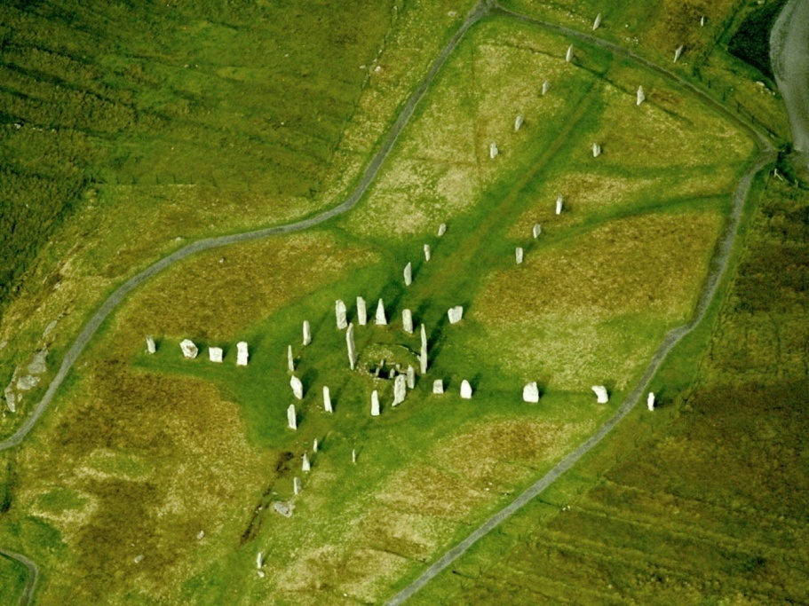
Callanish Isole Ebridi Scozia

Slide 22
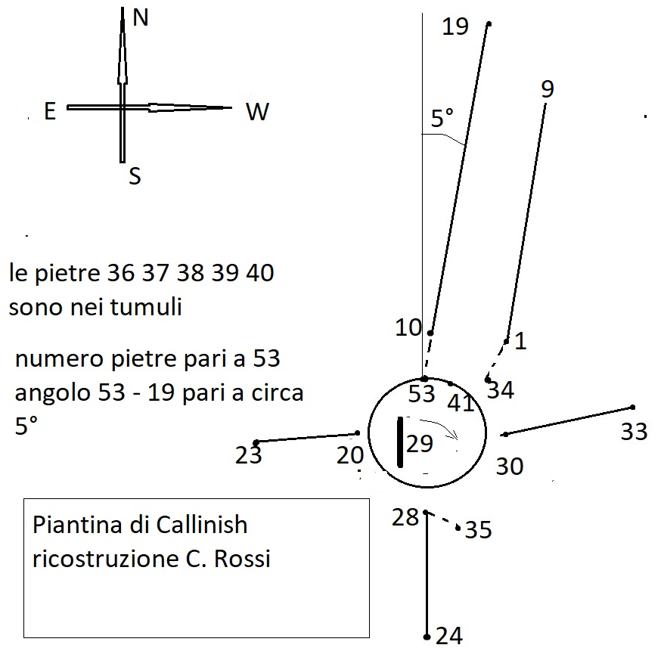
Callanish Isole Ebridi Scozia

Slide 23
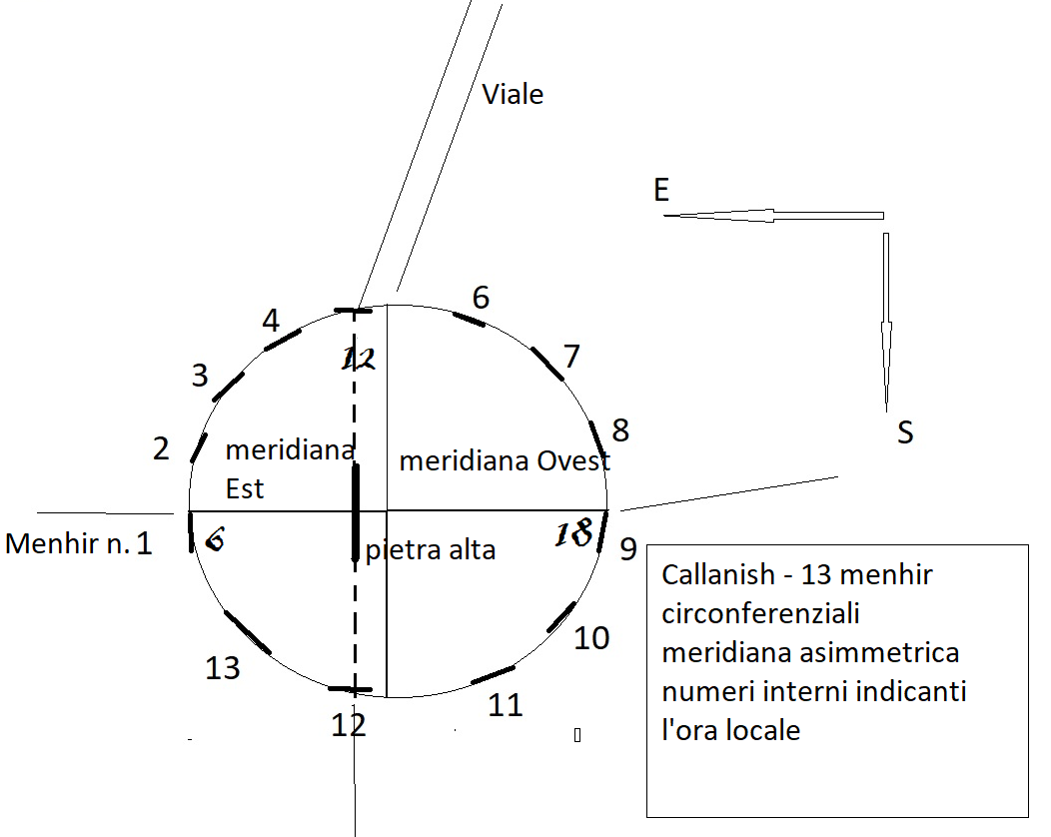
Callanish Isole Ebridi Scozia

Slide 24
Callanish un calendario civile
13 mesi
28 giorni/mese
13 x 28 = 364 gg
Ciclo 364 + 1 = 365

Slide 25
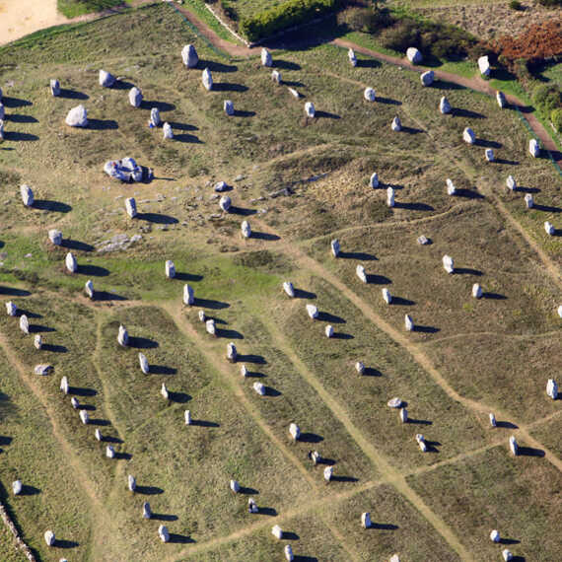
Carnac Bretagna Francia
3000 Menhir

Slide 26
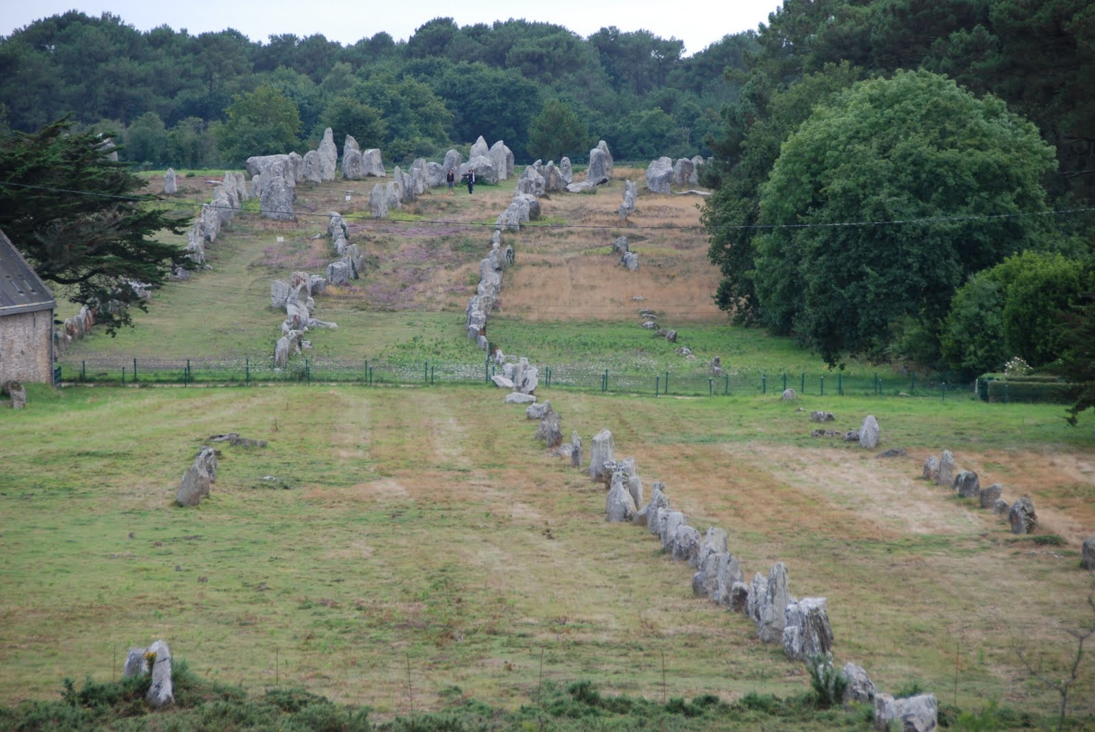
Carnac Bretagna Francia
3000 Menhir

Slide 27
Carnac Bretagna Francia

Slide 28
Carnac un calendario civile
(calcoli n.menhir, file, ecc.)
13 mesi
28 giorni/mese
13 x 28 = 364 gg
Ciclo 364 + 1 = 365

Slide 29
Ringraziamenti
Istituto Marconi
Astrofisica Marina Nannurelli
Radio Blue Point 104,800 Mhz
Redattrice Maria Letizia La Noce

Slide 30
Fine

